Slide 1
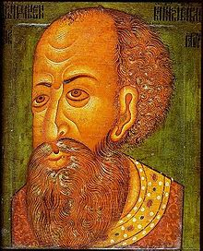
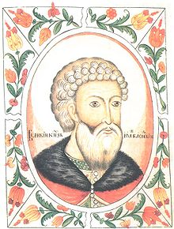
Venemaa keskajal poliitiline ajalugu
Andre Pettai
ptk 17

Slide 2
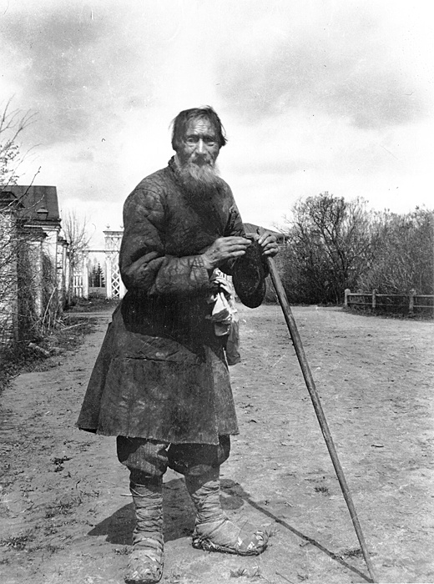
Idaslaavlased
I at II poolel idaslaavi hõimuliidud Ida-Euroopas
Vene ajaloo otsesed mõjutajad:
mets
jõgi (Dnepr, Volga, Don) austrvegr
stepp
Kogukond
Maaviljelus, jaht, kaubandus

Slide 3
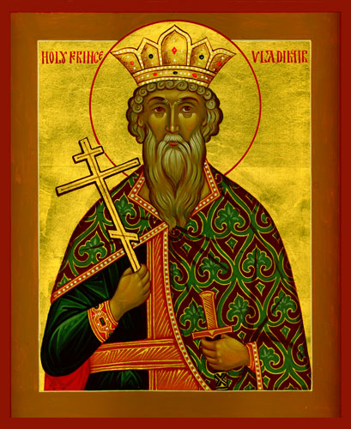
Vana-Vene riigi teke ja õitseng
Normannistid vs antinormannistid
862 - Rjurik, Sineus ja Truvor (rus?)
882 – vürst Oleg vallutab Kiievi ja saab suurvürstiks – Vana-Vene riigi sünd
988 – vürst Vladimir Püha kehtestab õigeusu riigiusuks
Jaroslav Tark (riigi hiilgeaeg)
1030 – Tartu linnuse vallutamine
“Vene õigus”
Vladimir Monomahh (1113-1125)

Slide 4
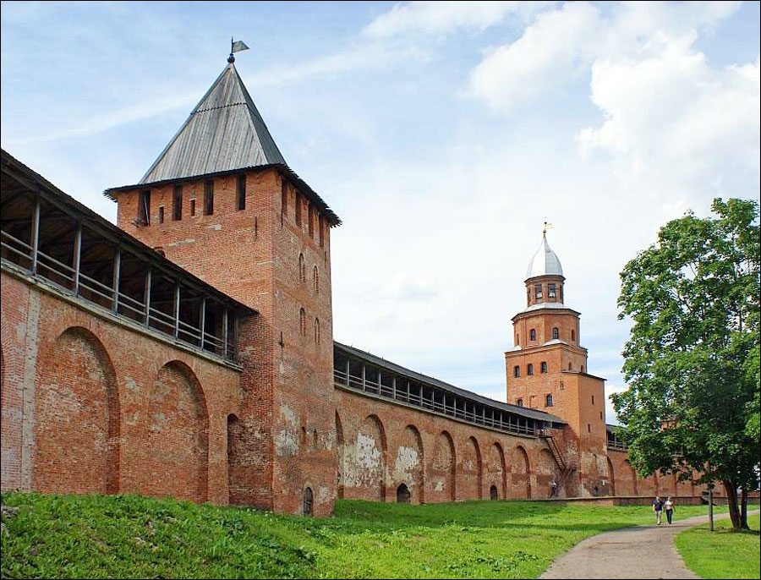
Mõisted ja allikad
Družiina
Bojaar
Kreml
Ajalooallikad
bõliina
letopis
tohtkirjad
seadustekogud

Slide 5
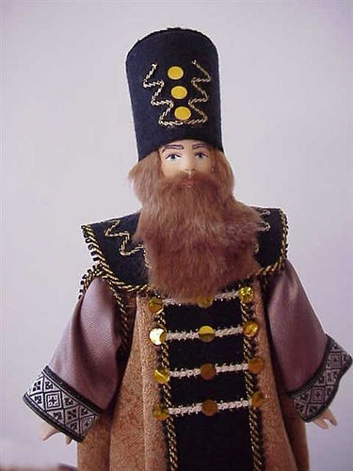
Vana-Vene riigi lagunemine
12.-14. saj – osastisvürstiriikide periood
Sisepoliitilised tegurid:
bojaaride ja kloostrite sõltumatus
linnade jm majanduskeskuste esiletõus
sisetülid vürstide vahel → ühtse võimukeskuse kadumine
Välispoliitilised tegurid:
rändrahvaste kallaletungid (polovetsid)
ristisõjad ja Konstantinoopoli vallutamine (1204)
Vladimir-Suzdali vürstiriik
Juri Dolgoruki (1125-1157)

Slide 6
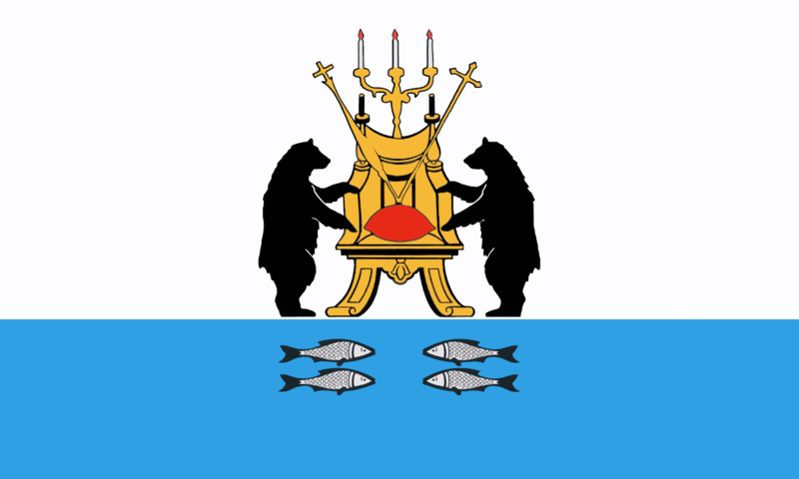
Novgorodi eripärad
Suhted Euroopaga
Hansa kaubakontor
Valitsemine
veetše
possadnik
tuhatnik
piiskop
vürst

Slide 7
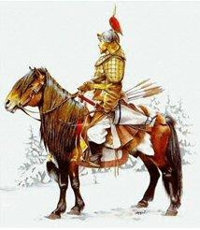
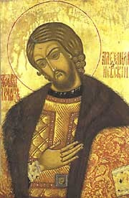
Mongoli-Tatari ajajärk (1240-1480)
1223 – Kalka lahing
Batu-Khaani vallutused 1236-1241
Kuldhord
jarlõkk – õigus valitseda
pearahamaks
Aleksander Nevski (1221-1263)

Slide 8
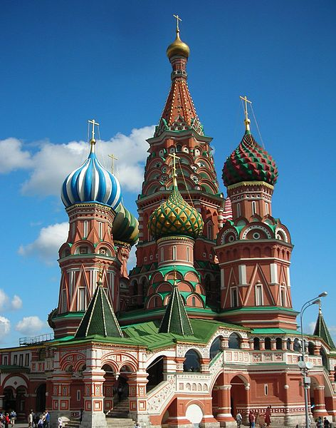
Moskva esiletõus
1147 – esmamainimine
Esiletõus läbi intriigide ja pettuse!
Dmitri Donskoi (1359-1389)
Kulikovo lahing (1380)
Ivan III Suur (1462-1505)
Vene alade koguja
kolmas Rooma
vastasseis Ugra jõel (1480)
Ivan IV Julm (1533-1584)
vürstiriigist tsaaririigiks
Liivi sõda
opritšnina

